Slide 1
취약점 진단

Slide 2
취약점 진단
1. 취약점 진단의 정의
취약점 진단 이란?
취약점을 발견하기 위한 테스트 방법
웹 취약점 진단
웹 모의해킹
웹 침투 테스트
Notes:
우선 제가 공부한 취약점 진단 부분은 웹사이트에 대한 부분입니다.
웹사이트 취약점 진단은 크게 플랫폼 취약점 진단과 웹 응용프로그램 취약점 진단으로 나뉩니다.

Slide 3
취약점 진단
1. 취약점 진단의 정의
웹 취약점 진단
웹 모의해킹
웹 침투테스트
웹 어플리케이션 또는 웹 페이지 등 웹으로 구현되는 시스템에 취약점이 존재하는지 체크

Slide 4
취약점 진단
1. 취약점 진단의 정의
웹 취약점 진단
웹 모의해킹
웹 침투테스트
취약점을 이용해서 실제 정보를 유출하거나, 확인하는 정도까지의 행위

Slide 5
취약점 진단
1. 취약점 진단의 정의
웹 취약점 진단
웹 모의해킹
웹 침투테스트
웹 시스템을 이용하여 실제 시스템으로 침투하기 때문에 모의 해킹과 유사

Slide 6
취약점 진단
2. 취약점 진단 수행 절차
테스트 케이스 작성
취약점 진단 실시
진단 결과 검증
보고서 작성
Notes:
테스트 케이스 작성
어디를 진단 하는가? (URL, 웹 페이지 내의 특정 기능, GET이나 POST 데이터, 헤더 필드와 같은 매개 변수)
어떤 순설 진단하는가? (페이지에 따른 우선 순위, 특정 기능을 이용하기 위한 화면 이동 순서)
취약점 진단 수행
앞서 만든 테스트 케이스를 바탕으로 웹 프로그램 취약점 진단을 수행한다
자동 지단 도구를 사용한 진단
수동 진단 보조 도구를 사용한 진단
진단 결과 검증
발견한 취약점이 정말 문제가 되는지, 위협이 되는지를 검증한다.
수동 진단을 통한 결과 검증
보고서 작성
발견한 취약점을 보고하기 위한 보고서를 작성한다.
진단 도구를 사용한 보고서 작성
수작업을 통한 보고서 작성
-취약점의 위치와 취약점 개요, 취약점이라고 판단한 이유, 취약점 재현 방법, 위험도, 대응 방법 등을 기입
-취약점 진단 결과 외에도 수행 일자 등 진단 개요와 환경도 함께 기재

Slide 7
취약점 진단
3. 취약점 진단 도구
취약점 진단 도구
자동 진단 도구
수동 진단 보조 도구

Slide 8
취약점 진단
3. 취약점 진단 도구
자동 진단 도구
테스트 케이스 작성 기능
진단 대상을 기록하는 기능
시나리오 작성 기능
취약점 진단
수행 기능
테스트 케이스 작성 기능에서 만든 테스트 케이스를 바탕으로 웹 페이지의 취약점을 찾아내는 기능
보고서 작성
기능
취약점 진단 수행 기능으로 발견한 취약점을 정리해 보고서를 만드는 기능

Slide 9
취약점 진단
3. 취약점 진단 도구
수동 진단 보조 도구
프록시
웹 서버와 웹 브라우저 사이의 통신에 끼어들어 HTTP 요청 및 응답을 확인하거나 내용 변조
리피터
전송한 요청을 다시 전송하는 반복 요청 기능
퍼저
자동으로 값을 GET 또는 POST 데이터, 헤드 필드와 같은 매개 변수에 삽입해 요청을 보내는 기능

Slide 10
취약점 진단
3. 취약점 진단 도구
수동 진단 보조 도구
인코더
지정한 문자열을 Base64나 URL 인코드 등으로 인코딩하거나 디코딩하는 기능
diff
2개의 로그를 비교해 변경 내용을 찾아내는 기능
기타 진단 보조 기능
토큰 관리 기능
Replace 기능
Notes:
기타 진단 보조 기능 : CSRF 방지를 위해 토큰을 사용하는 웹사이트 진단을 위한 토큰 관리 기능이나 특정 문자열을 다른 문자열로 변환하는 Replace 기능 등이 있다.

Slide 11
취약점 진단
3. 취약점 진단 도구
수동 진단 보조 도구
인코더
지정한 문자열을 Base64나 URL 인코드 등으로 인코딩하거나 디코딩하는 기능
diff
2개의 로그를 비교해 변경 내용을 찾아내는 기능
기타 진단 보조 기능
토큰 관리 기능
Replace 기능
Notes:
기타 진단 보조 기능 : CSRF 방지를 위해 토큰을 사용하는 웹사이트 진단을 위한 토큰 관리 기능이나 특정 문자열을 다른 문자열로 변환하는 Replace 기능 등이 있다.

Slide 12
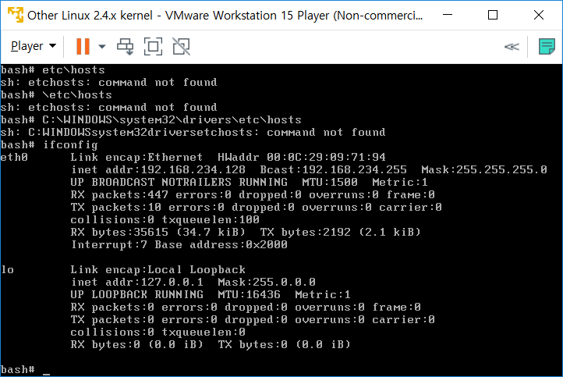
취약점 진단
4. 자동 진단 도구 실습

Slide 13
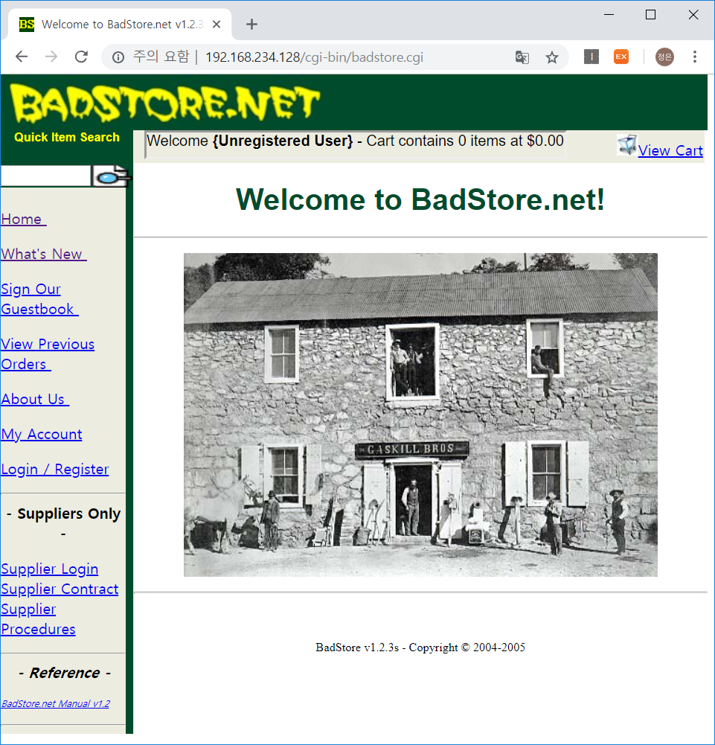
취약점 진단
4. 자동 진단 도구 실습

Slide 14
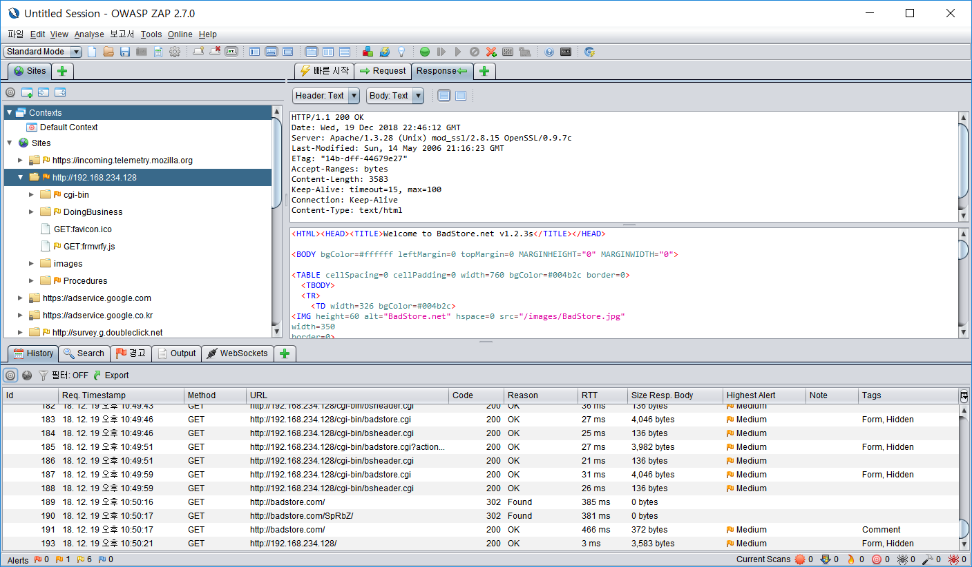
취약점 진단
4. 자동 진단 도구 실습

Slide 15
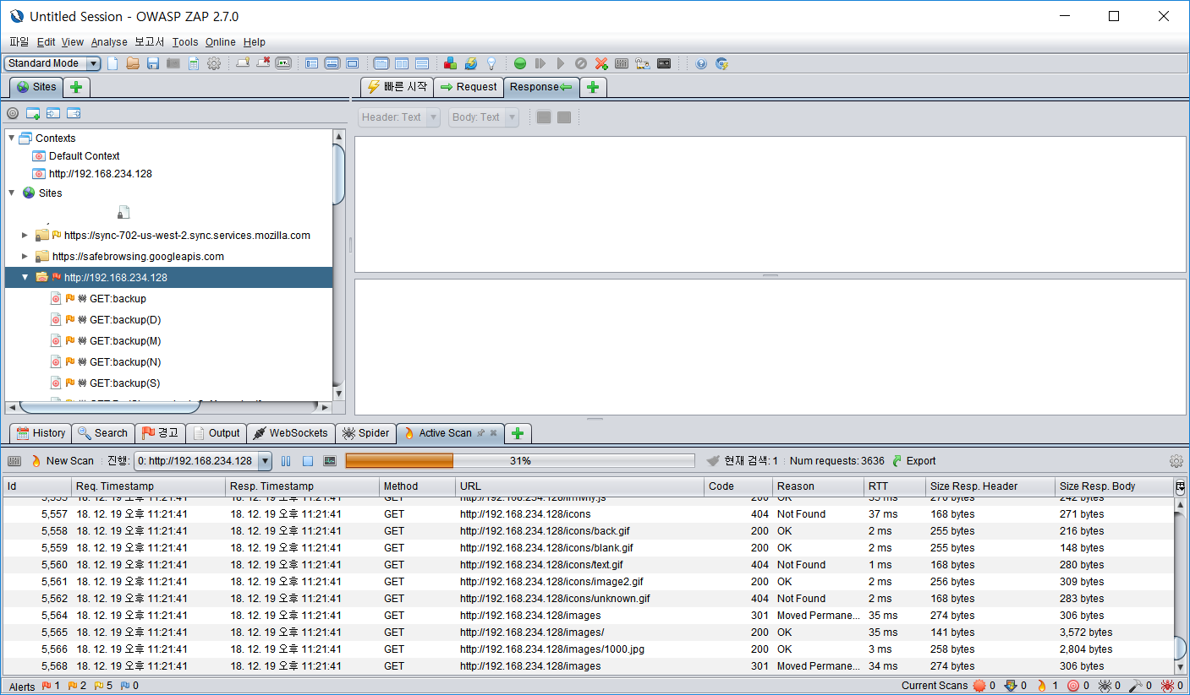
취약점 진단
4. 자동 진단 도구 실습

Slide 16
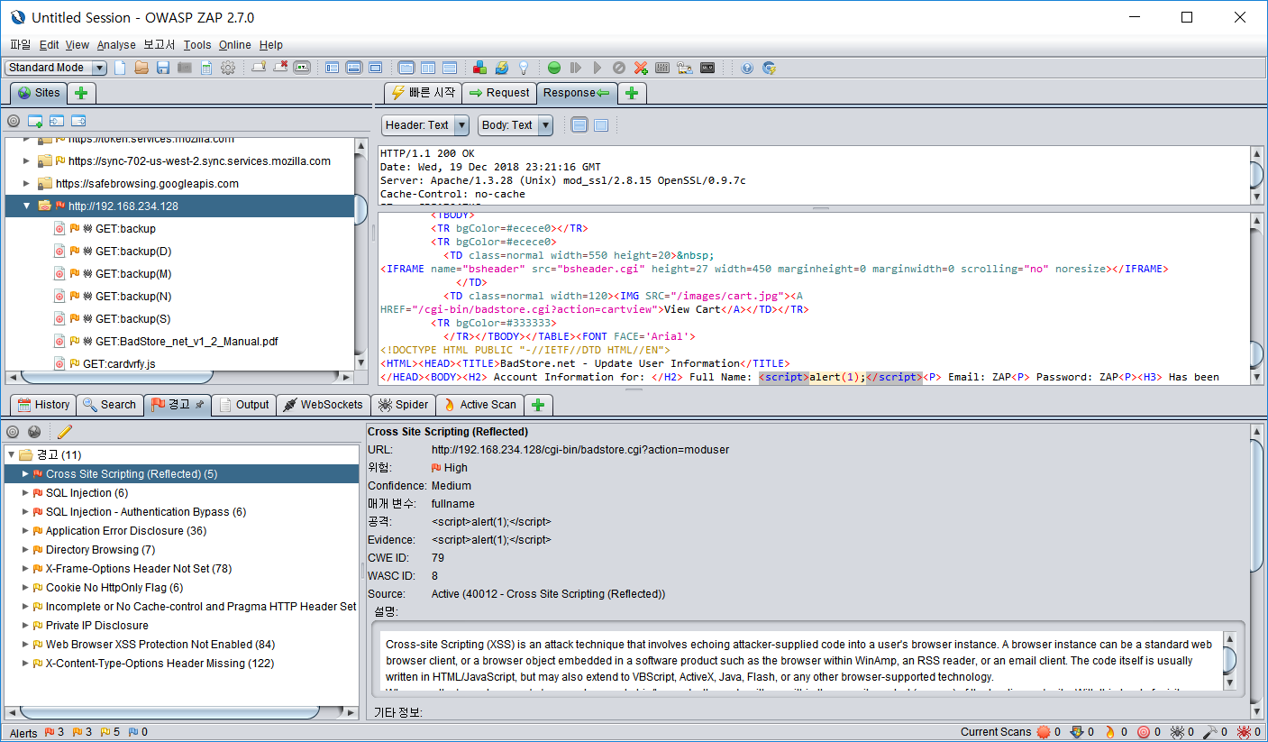
취약점 진단
4. 자동 진단 도구 실습

Slide 17
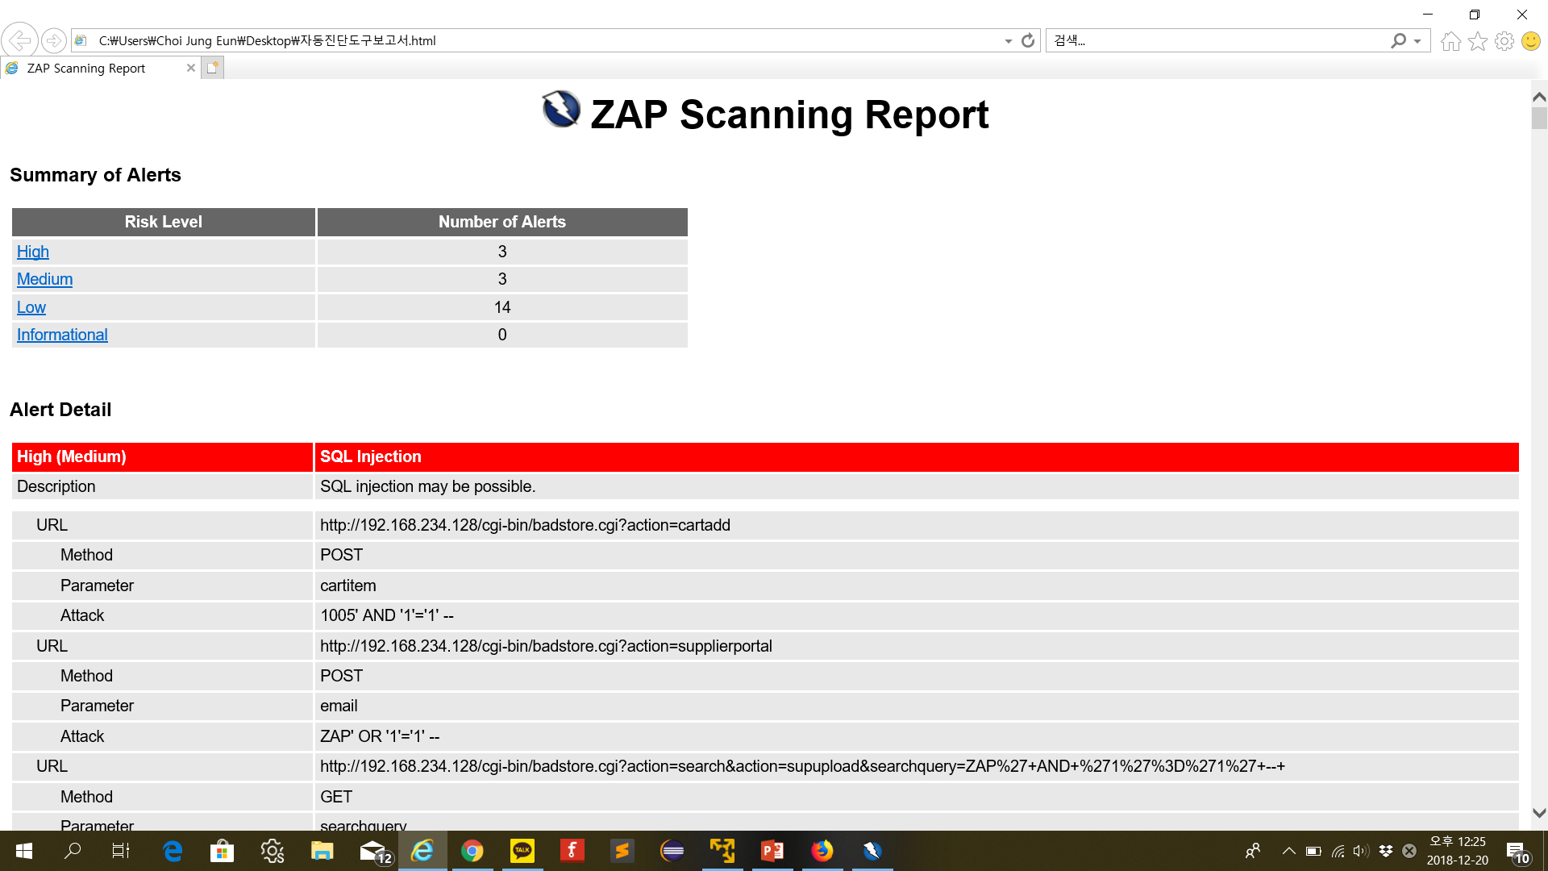

Slide 18
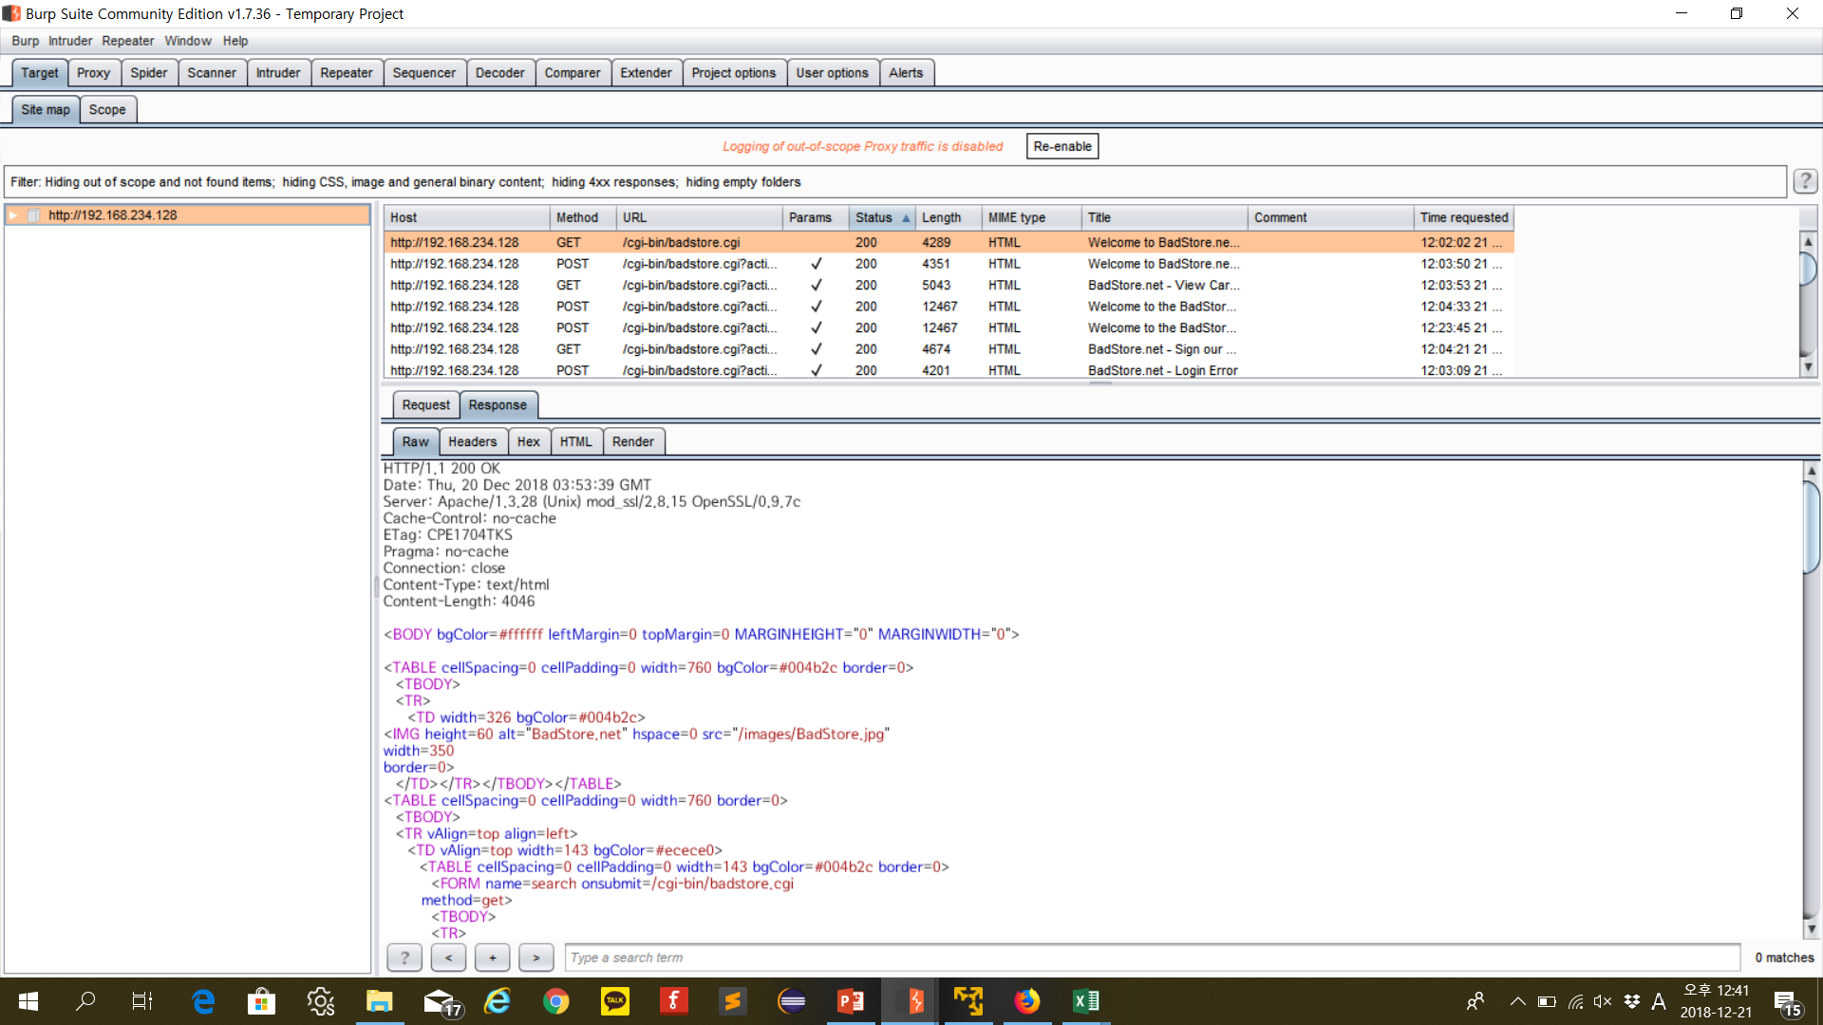
취약점 진단
4. 수동 보조 진단 도구 실습
Notes:
Burp Suite를 사용한 취약점 진단
가장 기본적인 진단 방법은 매개변수 값에 탐지 패턴을 삽입하는 것

Slide 19
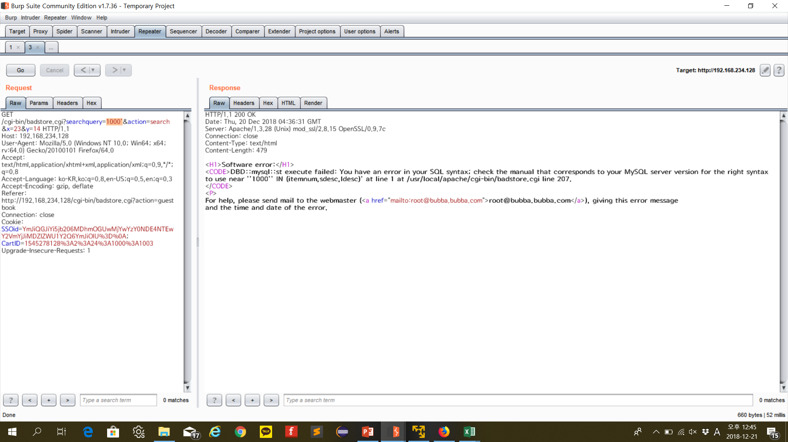
취약점 진단
4. 수동 보조 진단 도구 실습
Notes:
Searchquery=1000 뒤에 ‘ 를 붙여 go 버튼을 눌러서 전송하면
실행 결과에 SQL 문법 오류를 포함하는 DB 관련 에러 메시지가 응답에 표시됨.

Slide 20
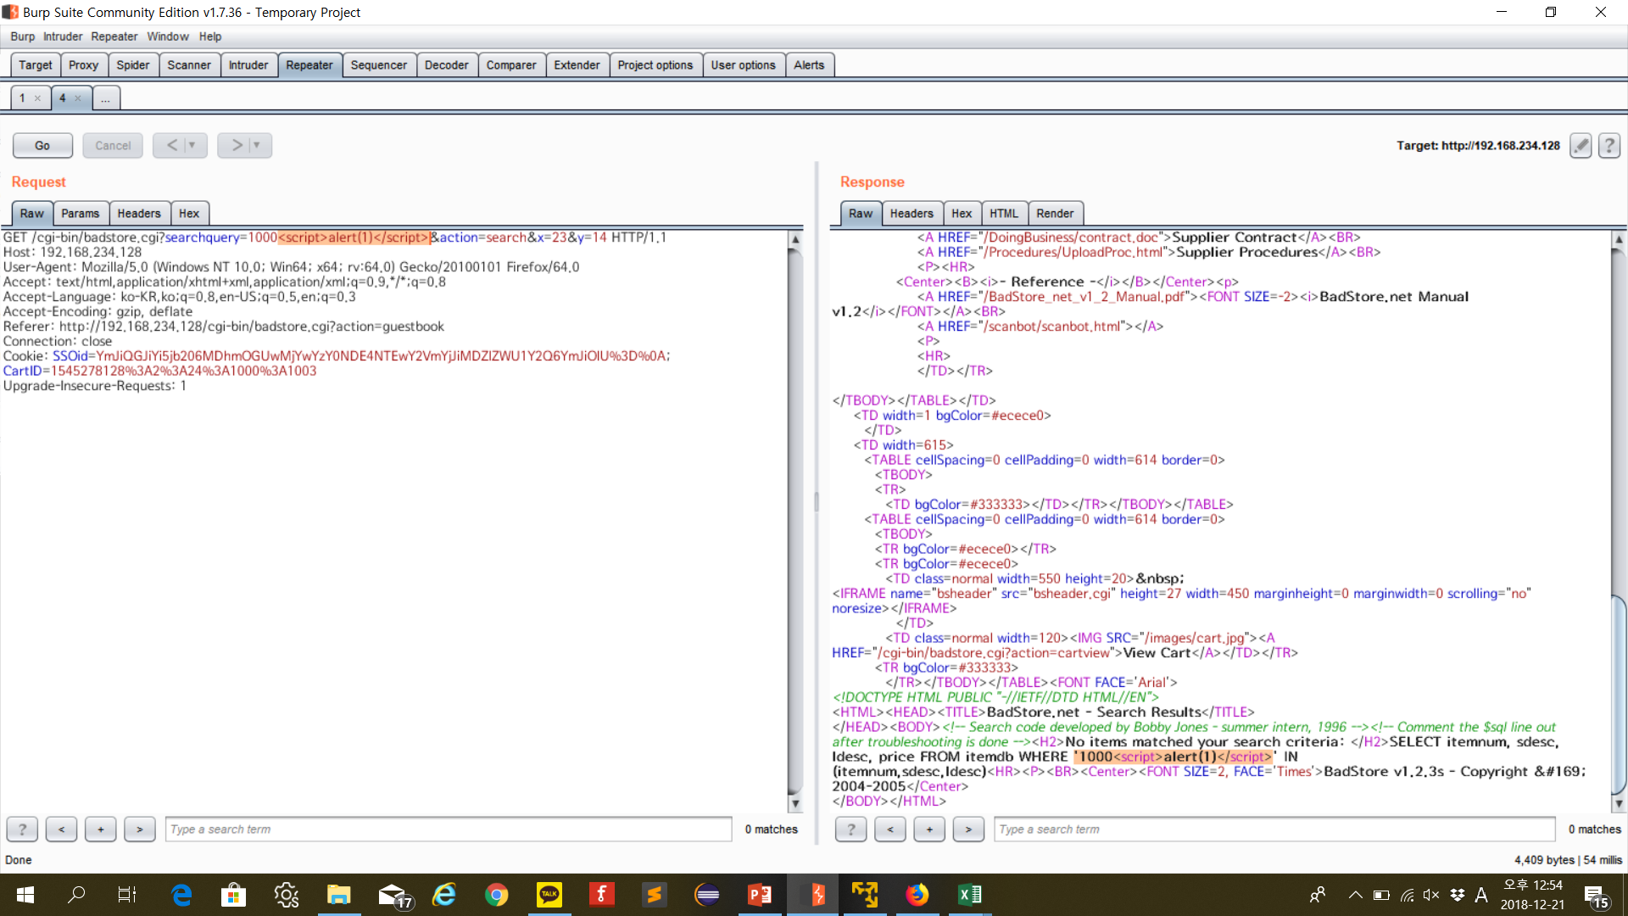
취약점 진단
4. 수동 보조 진단 도구 실습

Slide 21
감사합니다.
Notes:
기타 진단 보조 기능 : CSRF 방지를 위해 토큰을 사용하는 웹사이트 진단을 위한 토큰 관리 기능이나 특정 문자열을 다른 문자열로 변환하는 Replace 기능 등이 있다.

Slide 22
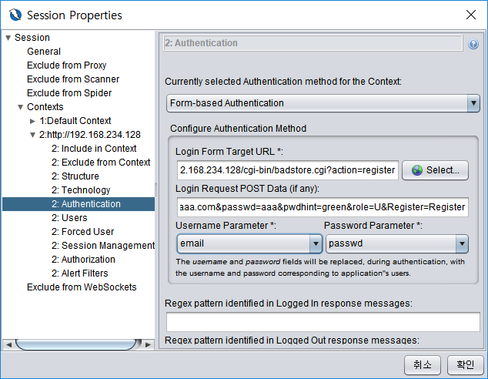

Slide 23
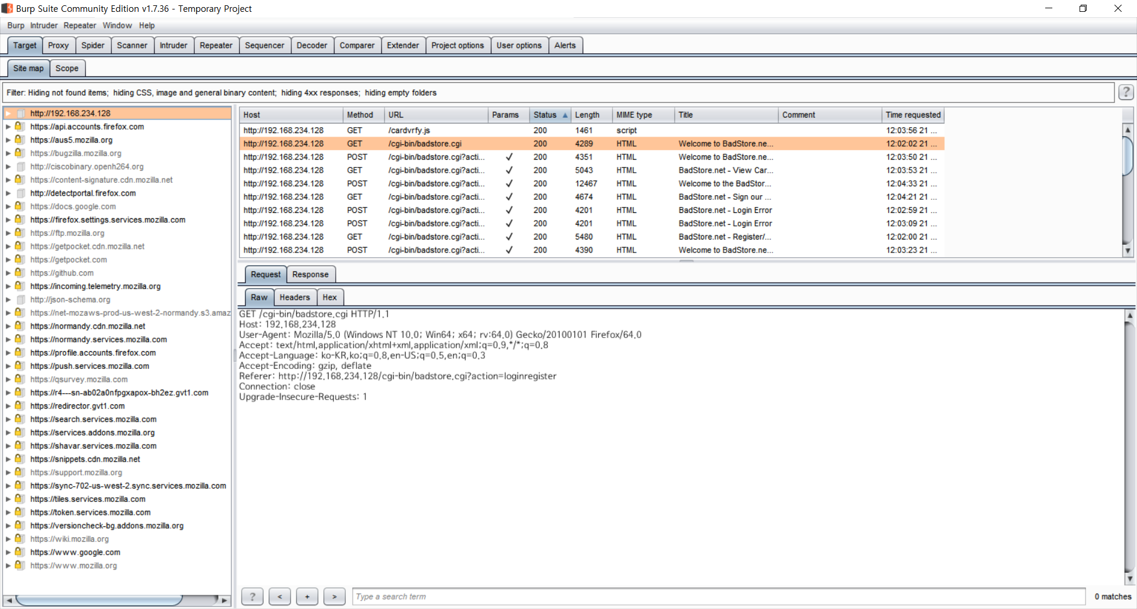

Slide 24
